Slide 1
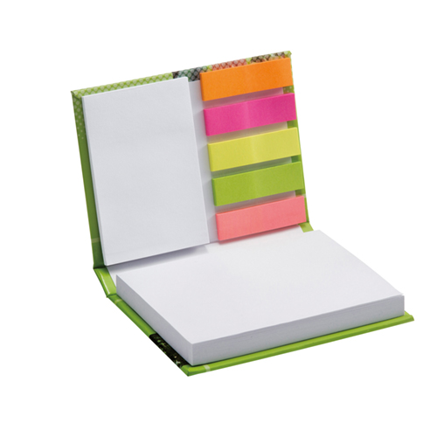
【提案書】
メモ&ふせんセット
特徴
メモとふせんがセットになったビジネスシーンで大活躍なグッズです。ブック型でオリジナルデザインをプリントできますので、インパクトのあるノベルティグッズにも！是非ご活用ください。
納期
納期スペース
仕様
素 材 ： 紙
サイズ ： 70×50mm
包 装 ： ポリ入
備 考 ： 3000個からオリジナルデザイン承ります。詳細は担当にお問い合 わせください。
お見積
お見積りスペース

